Slide 1
Земледельцы Аттики теряют землю и свободу

Slide 2
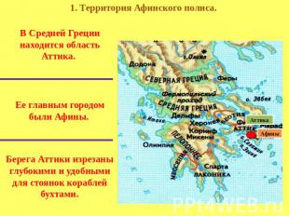

Slide 3
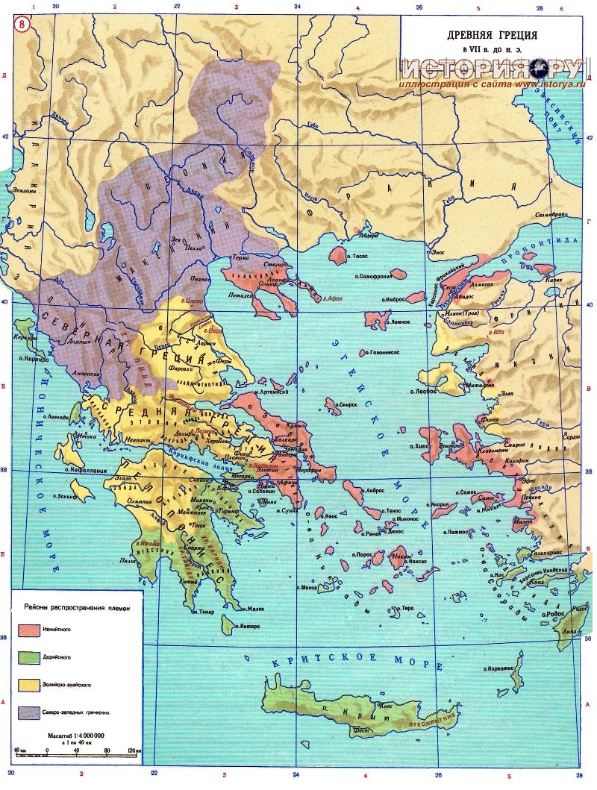

Slide 4
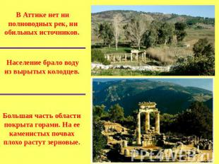

Slide 5
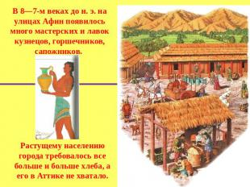

Slide 6
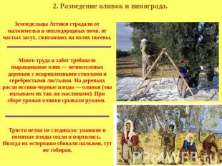

Slide 7


Slide 8


Slide 9


Slide 10
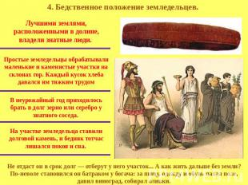

Slide 11
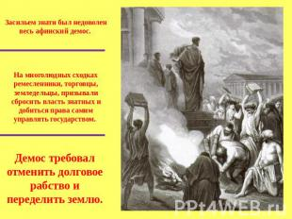

Slide 12
Новые термины:
Полис - город
Демос- народ
Ареопаг- совет знати
Архонты- правители

Slide 13
Домашнее задание : п.29

